Slide 1

İKTİSADİ VE İDARİ BİLİMLER FAKÜLTESİ
İZMİR

Slide 2
İzmir Kâtip Çelebi Üniversitesi
İktisadi ve İdari Bilimler Fakültesi;
Fakültemiz İzmir Katip Çelebi Üniversitesinin kuruluş kanununda sayılan fakültelerden biri olarak 2011 yılında kurulmuştur. 2012 yılını kuruluş ve kadro çalışmaları ile tamamlamış olan fakültemiz 2013-2014 eğitim ve öğretim yılında eğitime başlamıştır. Bugün bünyesinde alanlarında uzman 71 öğretim üyesi, 23 araştırma görevlisi, 2 öğretim görevlisi ve 8 idari personel ile eğitim ve öğretim faaliyetlerine devam etmektedir.

Slide 3
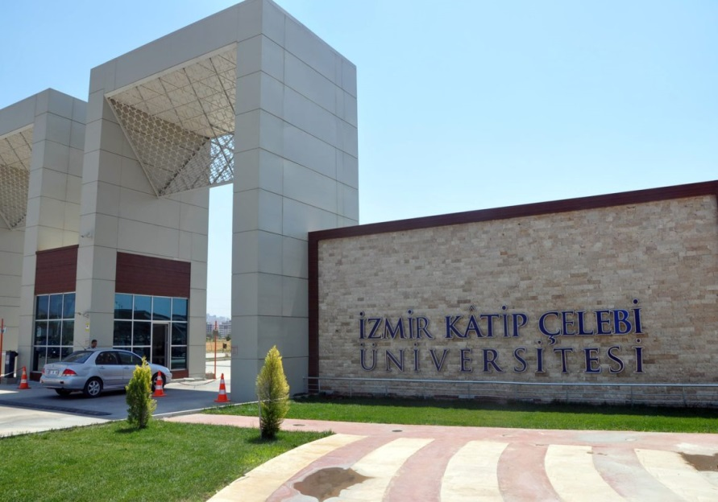
Neden İzmir Katip Çelebi Üniversitesi?
İzmir’in 4. devlet üniversitesidir.
Yeni nesil bir devlet üniversitesi olup dinamik ve yenilikçi bir yapıya sahiptir.
Akademik kadroları genç ve alanlarında yetkindir.
Eğitim ve öğretime yaklaşımı öğrenci odaklıdır.

Slide 4





















Neden İKÇÜ İktisadi ve İdari Bilimler Fakültesi?
Atatürk Organize Sanayi Bölgesi ile iç içe bir konumda bulunması ve ortak projeler üretmeye ve bu bölgedeki işletmelere işgücü yetiştirme olanaklarına sahip olması.
Yurtiçi ve yurtdışında üst düzey farklı üniversitelerinde yetişmiş, alanında uzman ve genç kadro yapısı.
Her bölümün ders programında bulunan farklı ve çok sayıda disiplinler arası seçmeli dersleri ile öğrencilere istedikleri alanda uzmanlaşma imkanı sağlaması.

Slide 5

MİSYONUMUZ
Misyonumuz;
Yetkin akademik kadrosu, yenilikçi ve iş dünyası ile entegre yaklaşımı ile nitelikli araştırmalar gerçekleştiren, çalışma hayatı konusunda donanımlı, girişimci özelliklere ve eleştirel bakış açısına sahip mezunlar veren, toplumsal sorunlara çözüm arayan bir fakülte olmak,

Slide 6

VİZYONUMUZ
Vizyonumuz;
Eğitim kalitesi, bilimsel faaliyetleri ve topluma hizmet önceliği ile iktisadi ve idari bilimler alanında dünyada öncü fakültelerden biri olmak,

Slide 7
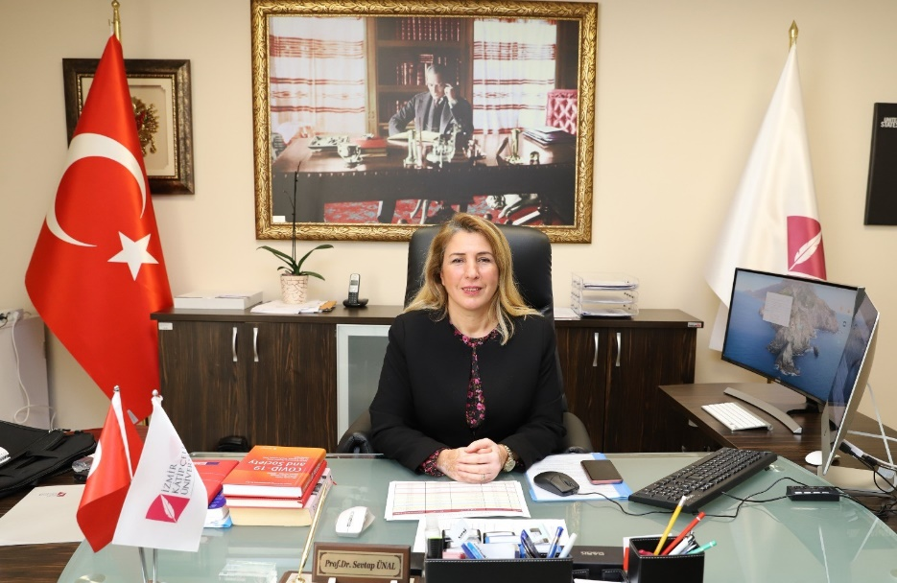
DEKANIN MESAJI
Sevgili Öğrenciler,
Fakültemiz 2011 yılında kurulmuş olup yedi bölüm ile eğitim ve öğretimine devam etmektedir. İlk mezunlarımızı 2016-2017 eğitim öğretim döneminde verdik. Bu süre zarfında 1500’den fazla mezunumuz oldu. Amacımız ekonomiye yön veren, ulusal ve uluslararası arenada yer alacak, çağın gereklerine uygun bilgi, beceri ve yetkinlikler ile donatılmış, kamu ve özel sektörün ihtiyaç duyduğu girişimciler yetiştirebilmektir. Bu emel için akademik ve idari kadromuz ile seferber olduk. Siz sevgili öğrencilerimizin gerekli eğitim-öğretim ve bireysel çabalarınız ile yüksek değerler üreterek gerek bireysel refahın gerekse toplumsal refahın yükselmesine katkı yapabileceğinize olan inancımız tamdır.
Prof. Dr. Sevtap ÜNAL
DEKAN

Slide 8

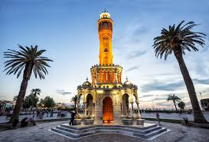

İzmir Katip Çelebi Üniversitesi
İktisadi ve İdari Bilimler Fakültesi Bünyesinde ;
İktisat,
İşletme,
Siyaset Bilimi ve Kamu Yönetimi,
Maliye,
Uluslararası İlişkiler,
Sağlık Yönetimi,
Uluslararası Ticaret ve İşletmecilik
olmak üzere 7 bölüm bulunmaktadır.

Slide 9














İKTİSADİ VE İDARİ BİLİMLER FAKÜLTESİ
Erasmus Anlaşması Yapılan Ülke ve Üniversiteler
West University of Timisoara – Romania
Katholische Universitat Eichstatt-Ingolstadt (KU) – Almanya
University of Eastern Finland – Finlandiya
International School of Law and Business – Litvanya
Vilnius University – Litvanya
Magnus University – Litvanya
Baltic International Academy – Letonya
Petroleum Gas University of Ploieşti – Romanya
Tallin University of Technology – Estonya
Utenos Kolegija – Litvanya
Universitatea «Lucian Blaga» din Sibiu – Romanya
International Balkan University – Makedonya
University of Opole – Polonya
Universita Degli Studi di Salerno – İtalya
Eszterhazy Karoly Foiskola – Macaristan
Constantin Brancuşi University of Tg-Jiu – Romanya
Poznan School of Banking - Polonya

Slide 10
İKTİSADİ VE İDARİ BİLİMLER FAKÜLTESİ
Akademik Kadromuz
Fakültemizde yer alan 7 bölümde toplam 71 öğretim üyesi, 23 araştırma görevlisi ve 2 öğretim görevlisi üzere 96 akademik personel bulunmaktadır. Bölümlere göre akademik personel dağılımı;
BÖLÜMLER | ÖĞRETİM ÜYESİ | ÖĞRETİM ELEMANI
İşletme | 21 | 5
İktisat | 13 | 3
Siyaset Bilimi ve Kamu Yönetimi | 9 | 3
Maliye | 8 | 4
Uluslararası İlişkiler | 9 | 4
Sağlık Yönetimi | 4 | 3
Uluslararası Ticaret ve İşletmecilik | 7 | 3
TOPLAM | 71 | 25

Slide 11

Üniversitemizde;
Avrupa Transfer Kredi Sistemi (AKTS) olarak adlandırılan öğrenci merkezli kredi sistemi uyarlanmıştır.

Slide 12
İKTİSADİ VE İDARİ BİLİMLER FAKÜLTESİ
Çift Anadal ve Yandal Programları
İktisat, İşletme, Maliye, Siyaset Bilimi ve Kamu Yönetimi, Sağlık Yönetimi, Uluslararası İlişkiler, Uluslararası Ticaret ve İşletmecilik Bölümleri’nde çift anadal programları vardır.
İktisat, İşletme, Maliye, Siyaset Bilimi ve Kamu Yönetimi, Sağlık Yönetimi, Uluslararası İlişkiler Bölümleri’nde de yandal programları vardır.

Slide 13

İKTİSADİ VE İDARİ BİLİMLER FAKÜLTESİ
Stratejik Amaçlarımız
Uluslararası düzeyde geçerliliği olan eğitim kalitesine ulaşmayı hedefleyen fakültemiz, Türkiye’nin gelişmesinde ihtiyacı olan konularda yaratıcılığı destekleyici bir eğitim sunmayı, öğretim programlarını sürekli olarak yenilemeyi, amaç ve içeriğe uygun eğitim yöntemleri geliştirmeyi, uluslararası akreditasyon almayı hedefleyen bir eğitim vermeyi, eğitimde verimliliğin arttırılması için alt yapısını sürekli geliştirmeyi planlamıştır.

Slide 14

İKTİSADİ VE İDARİ BİLİMLER FAKÜLTESİ
Stratejik Amaçlarımız
Fakültemiz, öğretim üyelerimizin eğitim
faaliyetleri yanında, sahip oldukları bilgi
birikimini araştırma faaliyetlerinde kullanmaları
ve “etki çarpanı” yüksek olan dergilerde yayın
yapmalarını sağlamak için gerekli alt yapının
hazırlanması ve bu sayede onların araştırma yönlerini de güçlendirmeyi planlamıştır.

Slide 15

İKTİSADİ VE İDARİ BİLİMLER FAKÜLTESİ
Stratejik Amaçlarımız
Öğretim üyesi kadrosunda yabancı öğretim üyelerine yer vermek İktisadi ve İdari Bilimler Fakültesi öğretim üyesi kadrosunda yabancı öğretim üyeleri bulundurmayı amaçlamıştır.
Böylece fakültemizdeki öğretim uluslararası bütünleşmeyi sağlamaya
yönelik olacaktır.
Ayrıca öğretim üyesi kadrosundaki yabancı öğretim üyeleri uluslararası öğrenciler için çekici bir faktör olacaktır.

Slide 16


İKTİSADİ VE İDARİ BİLİMLER FAKÜLTESİ
Stratejik Amaçlarımız
Yabancı öğrenci sayısının toplam öğrenci sayısının yarısı olmasını sağlamak
Bir dünya üniversitesi olma hedefini gerçekleştirmek için fakültemiz, öğrenci kontenjanının yarısını yabancı öğrencilere ayırmayı hedeflemiştir.
Bu hedef verdiği eğitimin kalitesinin bir göstergesi olacaktır.

Slide 17
FAKÜLTEMİZDE BULUNAN ÖĞRENCİ TOPLULUKLARI
Genç Girişimciler Topluluğu
Ekonomi Topluluğu
Maliye ve Mali Yönetim Topluluğu
Uluslararası İlişkiler Topluluğu
Altı Duyu Topluluğu

Slide 18
İKTİSAT BÖLÜMÜ

Slide 19

Neden İktisat Bölümü?
İktisat Bölümü, toplum ve toplumlar tarafından ihtiyaç duyulan mal ve hizmetlerin etkin bir biçimde üretilmesini, toplum bireyleri arasında adil olarak paylaşılmasını ve bireysel- toplumsal refahın arttırılmasını amaç edinen ve bu doğrultuda öğretim ve eğitim veren bir bölümdür. Bu doğrultuda, hızla değişen ve gelişen, bilgi toplumunun beraberinde getirdiği karmaşık bir yapıda yaşanan, algılanması, çözümlenmesi ve yorumlanması güç sosyoekonomik olay ve olgulara farklı bir perspektiften bakabilme, yorumlayabilme ve çözüm üretebilme becerisi kazandırabilecek ulusal ve uluslararası düzeyde bireyler yetiştirmeyi hedeflemektedir.
Fakültemiz İktisat bölümünde okumak isteyen gençlerimiz, ekonominin temel prensipleri, tarihi, farklı yaklaşımları , iktisat politikaları , iktisadi kalkınma ve gelişme ve günümüzdeki uygulamaları hakkında derin ve geniş bir bilgiye sahip olacaklardır.
Verilmesi planlanan % 100 İngilizce iktisat eğitimi ile iyi derecede yabancı dil bilgisine sahip, iktisat eğitimini içselleştirebilmiş, akademik, kamu ve özel sektörde kariyer yapmayı planlayan ve yenilikçi ve girişimci iktisatçılar yetiştirmek birincil amacımızdır.

Slide 20
İktisat Bölümü Eğitim Kapsamı
Bölümümüz bünyesinde İktisadi Gelişme ve Uluslararası İktisat, İktisat Teorisi, İktisat Politikası olmak üzere 4 adet Anabilim Dalı bulunmaktadır. Progaramımız %100 İngilizce olarak öğrenim hayatını sürdürmektedir.
Bölümümüz İşletme bölümü ile ortak olarak Finansal Ekonomi Tezsiz Yüksek Lisans programını yürütmektedir.
Makro İktisat Mikro İktisat, Ekonometri, Uluslararası İktisat, Ekonomik Büyüme, Bölgesel kalkınma vb. gibi temel derslerle öğrencilerimize iktisat alanında sağlam bir altyapı sağlanmaktadır.
İş başı eğitim dersi kapsamında öğrencilerimiz mezuniyet öncesinde özel sektörde bir çok firmada deneyim kazanma şansı elde etmektedir. Ayrıca öğrencilerimizden pek çoğu iş başı eğitimini sürdürdükleri firmalardan iş teklifi de alarak mezuniyet sonrası kariyerlerine burada devam etme şansını yakalamaktadırlar. 2022-2023 Eğitim-Öğretim yılı güz döneminde 12, bahar döneminde 15 öğrencimiz iş başı eğitime dahil olmuşlardır. Bu sayının her dönem artırılması planlanmaktadır.
Anabilim Dallarımız
İktisat Teorisi Anabilim Dalı
İktisat Politikası Anabilim Dalı
İktisadi Gelişme ve Uluslararası İktisat Anabilim Dalı
İktisat Tarihi Anabilim Dalı
Lisansüstü Programlarımız
Finansal Ekonomi Tezli Yüksek Lisans
Finansal Ekonomi Tezsiz Yüksek Lisans
Yönetim Ekonomisi Tezsiz Yüksek Lisans
İktisat Tezli Yüksek Lisans
İktisat Doktora Programı

Slide 21


İktisat Mezunlarının Görev Alanları
Programdan mezun olan öğrenciler, Türkiye’deki kamu sektörü ve özel sektörde (banka), müfettiş, müfettiş yardımcısı, uzman, uzman yardımcısı vb. görevlerde, finans sektöründe, ticari işletmelerde, sanayi işletmelerinde, Avrupa Birliği kurum ve kuruluşları, Dünya Bankası, çok uluslu şirketler gibi uluslararası örgütlerde uzman ve yönetici düzeyinde istihdam imkânı bulabileceklerdir.

Slide 22
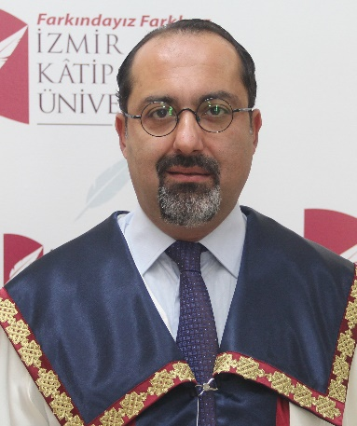
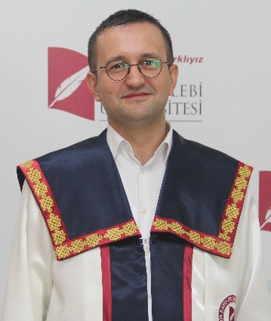
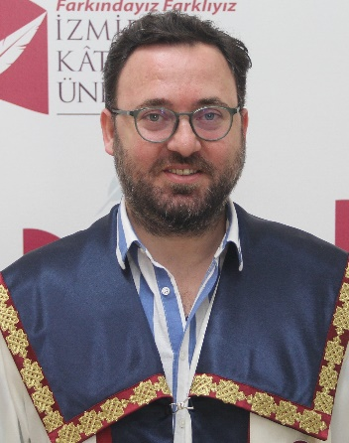
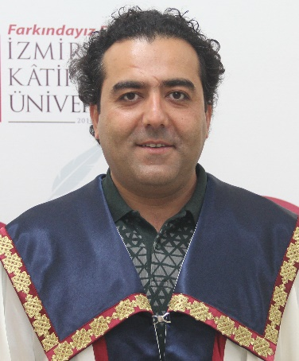
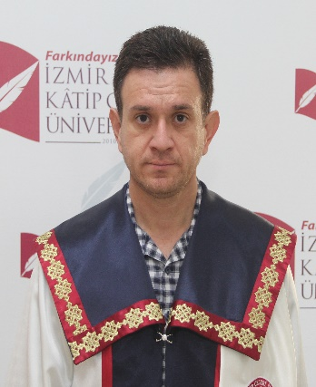
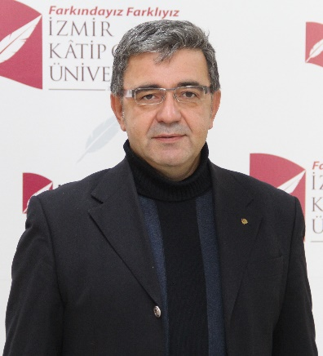
İktisat Bölümü
Akademik Kadrosu
Prof. Dr.
Muharrem Burak ÖNEMLİ
Bölüm Başkanı
İktisat Tarihi ABD Başkanı
Doç. Dr.
Mustafa YILDIRIM
Bölüm Başkan Yardımcısı
Doç. Dr.
Gürdal ASLAN
Bölüm Başkan Yardımcısı
Prof. Dr.
Abdurrahman Korkmaz
İktisat Politikası ABD Başkanı
Doç. Dr. Özhan Tuncay
İktisadi Gelişme ve Uluslararası
İktisat ABD Başkanı
Prof. Dr.
İbrahim Atilla ACAR

Slide 23
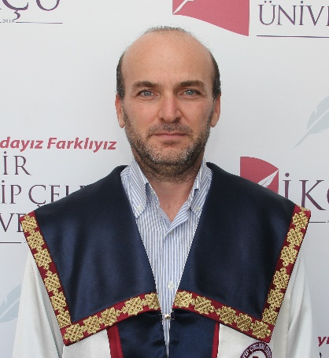
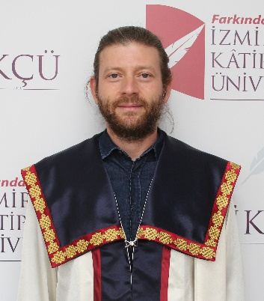
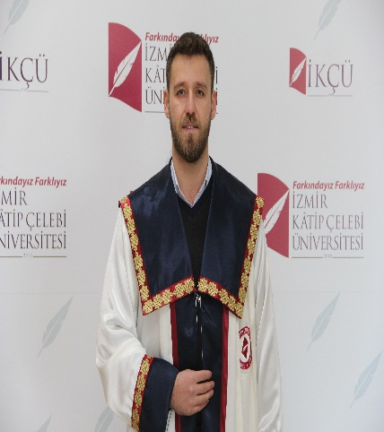
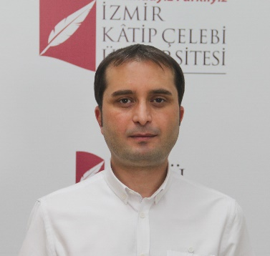
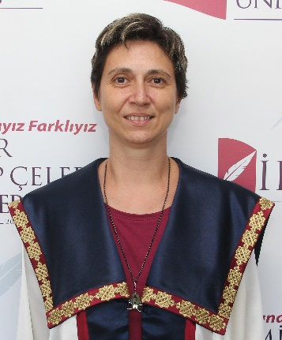
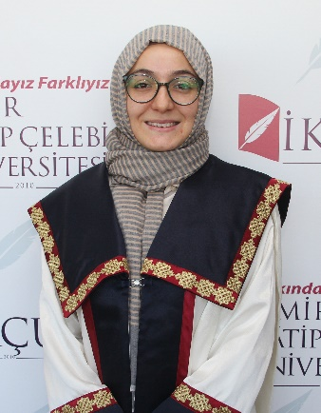
İktisat Bölümü
Akademik Kadrosu
Prof. Dr.
Volkan ALPTEKİN
Doç. Dr.
Mustafa Erhan BİLMAN
Doç. Dr.
Necmettin ÇELİK
Doç. Dr.
Emine Beyza SATOĞLU
Doç. Dr.
Mehmet KARAKAYA
Dr. Öğretim Üyesi
Pelin Pasin COWLEY

Slide 24
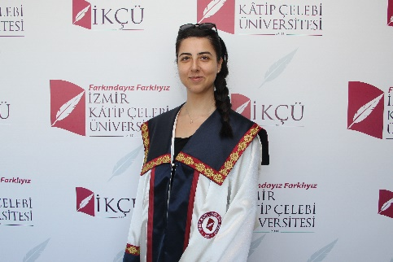
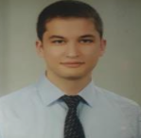
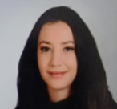
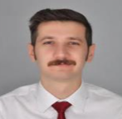
İktisat Bölümü
Akademik Kadrosu
Dr. Öğretim Üyesi
Özge Filiz YILDIRIM
Arş. Gör.
Osman AKAR
Arş. Gör.
Fatımatüzzehra TÜRKOĞLU
Arş. Gör.
Sercan KÖKSAL

Slide 25
İŞLETME BÖLÜMÜ

Slide 26

Neden İşletme Bölümü?
İşletme bölümü işletme kurma, işletmelerin çalışma biçimleri, işletme yönetimi ve organizasyonu, insan kaynakları yönetimi, üretim yönetimi, pazarlama, muhasebe ve finansman alanlarında ulusal ve uluslararası ölçekte ihtiyaç duyulan insan kaynağını yetiştirme amacıyla faaliyet gösteren bir bölümdür. İşletme bölümü bugün gelinen noktada teknolojik gelişmeleri kullanarak ve günümüz dünyasında var olan büyük şirketler ile ekonomik sistemler üzerine öğretim ve eğitim verir ve çalışma yapar.

Slide 27
Neden İKÇÜ İşletme Bölümü?
Akademik kadronun zenginliği,
Temel derslerin yanında öğrencinin ilgi alanına uygun zengin alt uzmanlık alanlarına ait modüler dersler,
%30 İngilizce eğitim,
Bölüm eğitiminin gerçekleştirildiği fiziki ortamın sanayi bölgesine yakınlığı nedeniyle; uygulama sahası ile işbirliği geliştirebilme imkanı sunması.

Slide 28
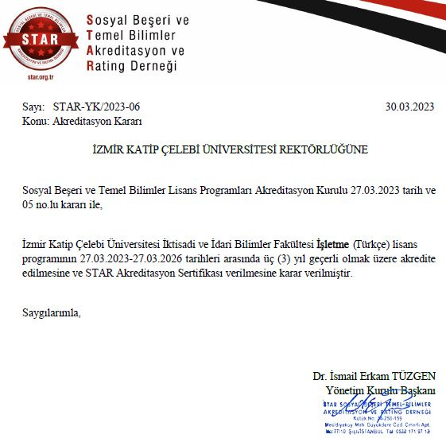
Neden İKÇÜ İşletme Bölümü?
Akreditasyon çalışmaları kapsamında en önemli hedeflerden bir tanesi, verilen derslerin bölüm mezunlarının ileride sahip olacakları iş olanakları ile paralelliğinin sağlanmasıdır. Diğer bir deyişle, ders ve bütünsel anlamda program çıktılarının, mezunların iş olanakları ile tutarlı olması akreditasyon süreci kapsamında amaçlanmaktadır.

Slide 29
Neden İKÇÜ İşletme Bölümü?
İşbaşı Eğitim
Bölüm öğrencilerine, son sınıfta hem güz hem bahar döneminde alabilecekleri 20 AKTS’lik seçmeli ders olarak işbaşı eğitim imkanı sunulmaktadır. Bu eğitim kapsamında öğrenciler haftada 4 gün kurumsal firmalarda kadrolu çalışma görevlerine benzer görevlerde çalışabilmektedirler. Böylece hem tecrübe kazanmakta, hem de mezuniyet sonrası firma ile karşılıklı anlaşmaları durumunda aynı firmada çalışma şansına sahip olabilmektedirler.

Slide 30
İşletme Bölümü Eğitim Kapsamı
Bölümde Yönetim ve Organizasyon, Üretim Yönetimi ve Pazarlama, Muhasebe ve Finansman, Sayısal Yöntemler ve Ticaret Hukuku olmak üzere beş Anabilim Dalı bulunmaktadır.
İşletme Bölümü’nün temel dersleri olan yönetim ve organizasyon, üretim, pazarlama, muhasebe ve finansman, insan kaynakları, halkla ilişkiler ve Ar-Ge yönetiminin yanı sıra diğer disiplinlerle ortak bir şekilde Türk Dili, ekonomi, matematik, istatistik, hukuk, uluslararası ilişkiler ve tarih gibi dersler de öğrencilere %30 İngilizce ağırlıklı olarak sunulmaktadır.
Anabilim Dallarımız
Yönetim ve Organizasyon
Üretim Yönetimi ve Pazarlama
Muhasebe ve Finansman
Sayısal Yöntemler
Ticaret Hukuku
Lisansüstü Programlarımız
İşletme Tezli Yüksek Lisans
İşletme Tezsiz Yüksek Lisans
İşletme Doktora
İç Denetim ve Bağımsız Denetim Tezsiz Yüksek Lisans

Slide 31
İşletme Bölümü Eğitim Kapsamı
İşletme Bölümü’nün temel dersleri, bölüm öğrencilerine %30 İngilizce ağırlıklı olarak sunulmaktadır.
Anabilim Dallarımız
Yönetim ve Organizasyon
Üretim Yönetimi ve Pazarlama
Muhasebe ve Finansman
Sayısal Yöntemler
Ticaret Hukuku
Lisansüstü Programlarımız
İşletme Tezli Yüksek Lisans
Yönetim ve Organizasyon Tezli Yüksek Lisans
Muhasebe ve Finansman Tezli Yüksek Lisans
Üretim Yönetimi ve Pazarlama Tezli Yüksek Lisans
İşletme Tezsiz Yüksek Lisans
İşletme Tezsiz Yüksek Lisans (Uzaktan Eğitim)
İşletme Doktora
İç Denetim ve Bağımsız Denetim Tezsiz Yüksek Lisans

Slide 32



İşletme Mezunlarının Görev Alanları
Mezun öğrenciler; bakanlıklar ve kamu bankaları gibi kamu kurum ve kuruluşlarında, imalat ve hizmet sektörünün çeşitli kollarında faaliyet gösteren özel sektör işletmelerinde ve STK’larda görev alabilmektedirler. Mezunlar, kendi işlerini kurarak girişimcilik yapma imkanına da sahiptirler. Bunların yanında bölüm mezunları, akademik hayatlarına lisansüstü eğitimle devam edebilmektedirler.

Slide 33
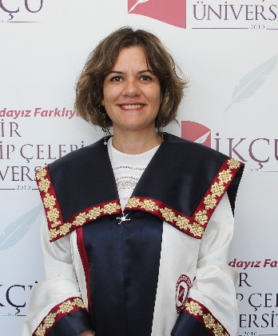
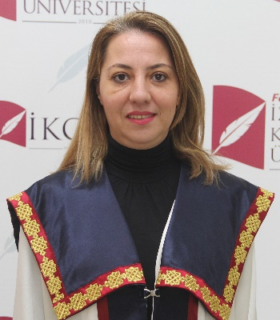
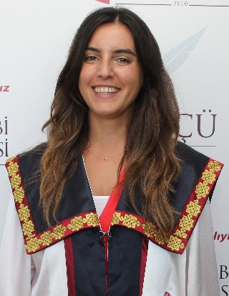
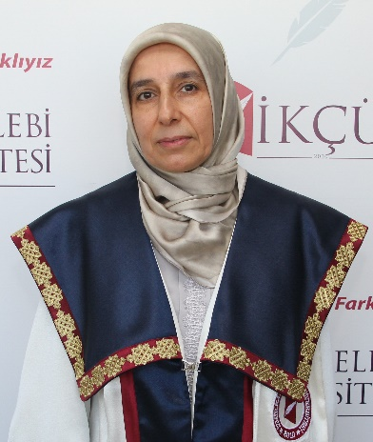
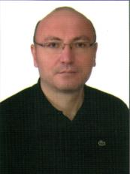
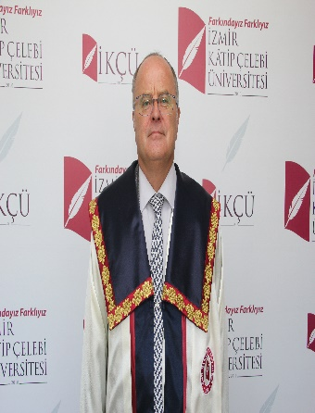
İşletme Bölümü
Akademik Kadrosu
Prof. Dr.
Evrim MAYATÜRK AKYOL
BÖLÜM BAŞKANI
Dr. Öğretim Üyesi
Berna TEKTAŞ
Bölüm Başkan Yardımcısı
Dr. Öğretim Üyesi
Nisa AKIN
Bölüm Başkan Yardımcısı
Prof. Dr. Zehra Nuray NİŞANCI
Prof. Dr.
Hayrettin USUL
Prof. Dr. Akif TABAK

Slide 34
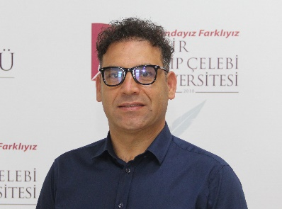
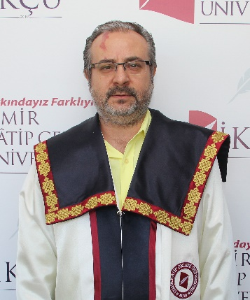
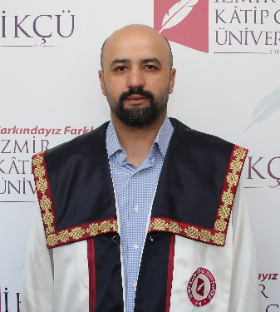
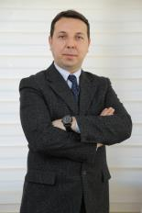
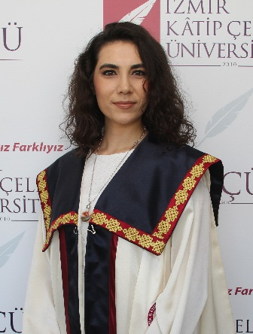
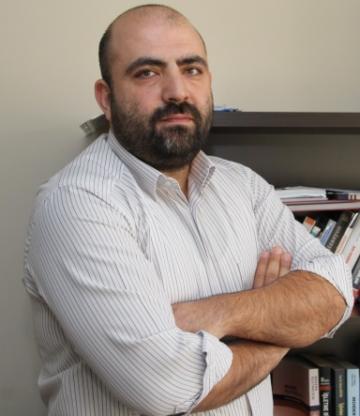
İşletme Bölümü
Akademik Kadrosu
Prof. Dr.
Sinan NARDALI
Prof. Dr.
Nezih Metin ÖZMUTAF
Doç. Dr.
Şaban ÇELİK
Doç. Dr.
Murat ESEN
Doç. Dr.
Elif DENİZ
Doç. Dr.
Engin KÜÇÜKSİLLE

Slide 35
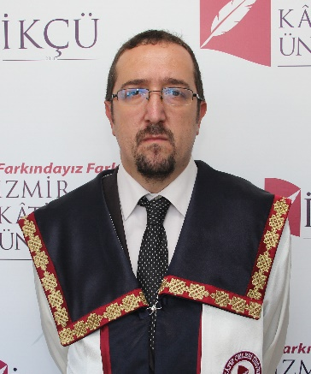
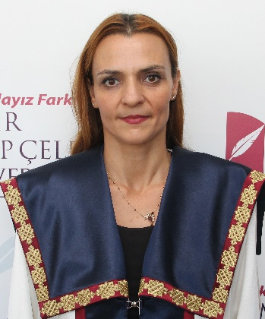
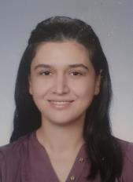
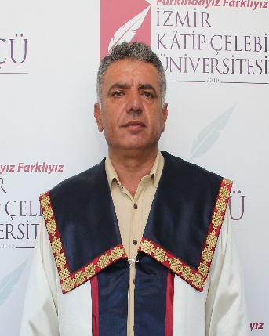
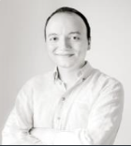
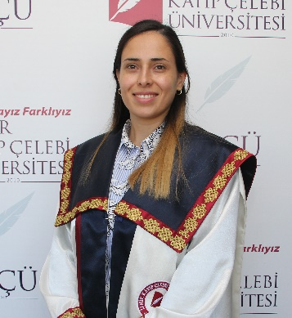
İşletme Bölümü
Akademik Kadrosu
Doç. Dr.
Şuayyip Doğuş DEMİRCİ
Doç. Dr.
Rozi MİZRAHİ
Doç. Dr.
Aygülen Kayahan KARAKUL
Doç. Dr.
Mehmet Emin BAKAY
Dr. Öğretim Üyesi
Tunca TABAKLAR
Dr. Öğretim Üyesi
Hatice Kübra KANDEMİR

Slide 36
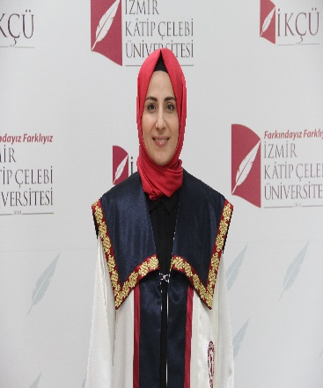
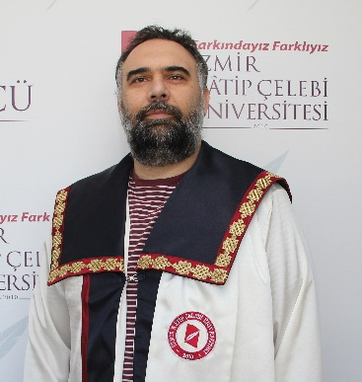
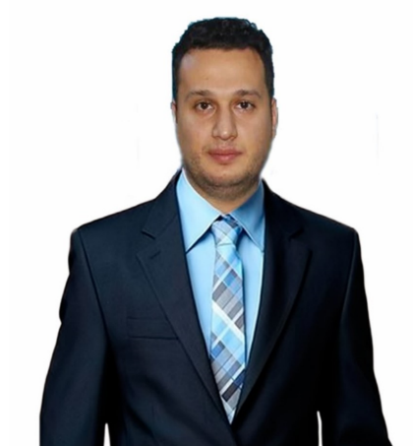
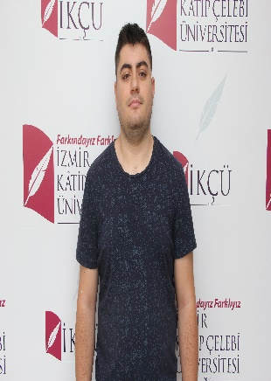
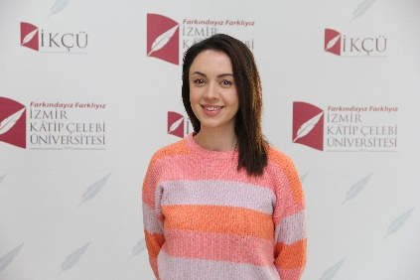
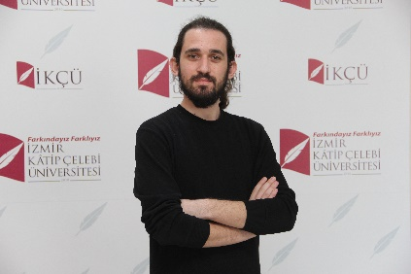
İşletme Bölümü
Akademik Kadrosu
Dr. Öğretim Üyesi
Ayşegül KIRKPINAR
Dr. Öğretim Üyesi
Onur KAZANCI
Dr. Öğretim Üyesi
Ali KÖSTEPEN
Arş. Gör.
Burcu BAŞKURT
Arş. Gör.
Cemalettin SEVER
Arş. Gör.
Barış BOSTANCI

Slide 37
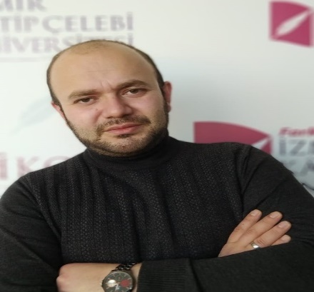
İşletme Bölümü
Akademik Kadrosu
Arş. Gör.
Furkan AKCEBE

Slide 38
MALİYE BÖLÜMÜ

Slide 39
Neden Maliye Bölümü?
Maliye Bölümü; hukuk, kamu ekonomisi, maliye politikası, bütçe, devlet borçları, kamu finansmanı ve yerel yönetimler konusunda öğretim ve eğitim veren özellikle iktisat ve kamu yönetimi bölümleri ile ortak çalışma sahasına sahip bir bölümdür.
Neden İKÇÜ Maliye Bölümü?
İzmir’de faaliyet gösteren iki Maliye bölümünden biridir.
Eğitim programı, İktisadi ve İdari Bilimler Fakültesi bünyesinde yer alan çoğu bölümün ders
içeriğini kapsadığından öğrencilere multidisipliner yetkinlik sağlayıp; gelecek yıllarda kurum
sınavları, özel sektör sınavları gibi süreçlerde rakiplere karşı avantaj sağlar.
“Bölümümüz, Maliye ve Mali Yönetim adıyla kurulan Türkiye’de Yüksek Lisans ve Doktora
öğrenimlerini veren ilk bölümdür.”

Slide 40
Maliye Bölümü Eğitim Kapsamı
Bölümümüz bünyesinde Maliye Teorisi, Mali Hukuk, Mali iktisat, Bütçe ve Mali Planlama, Mali Yönetim olmak üzere 5 anabilim dalı bulunmaktadır. Bu anabilim dallarından dengeli ve çeşitli dersler lisans programını oluşturmaktadır
Bölüm’de verilen eğitim, iktisadi ve mali olayları analiz etme, muhasebe uygulamaları ve mevzuatı konularında yetkinlik kazandırma, iş yaşamına yönelik hukuki bilgi birikimini oluşturma, maliye politikaları konusunda analitik analiz ve çözüm yeteneklerini geliştirme, devlet bütçesi ve kamu mali yönetiminin işleyişi gibi becerileri kazandırmayı amaçlamaktadır.
Anabilim Dallarımız
Maliye Teorisi Anabilim Dalı
Mali Hukuk Anabilim Dalı
Bütçe ve Mali Planlama Anabilim Dalı
Mali İktisat Anabilim Dalı
Mali Yönetim Anabilim Dalı
Lisansüstü Programlarımız
Maliye ve Mali Yönetim Tezli Yüksek Lisans (Türkçe),
Maliye ve Mali Yönetim Tezsiz Yüksek Lisans (Türkçe)
Vergi Hukuku ve Vergi Hukuku Uygulamaları Tezsiz Yüksek Lisans (Türkçe)
Maliye ve Mali Yönetim Doktora (Türkçe)
programları yürütülmektedir.

Slide 41
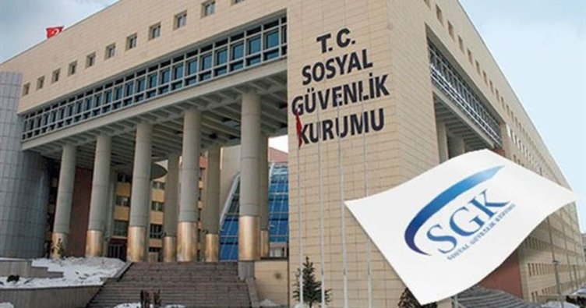
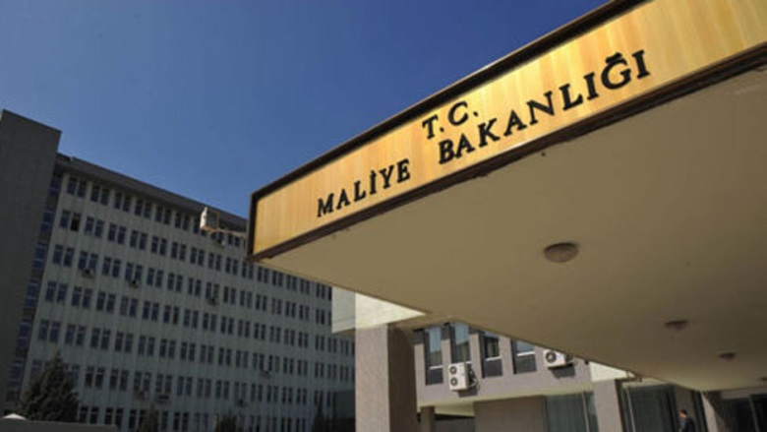
Maliye Mezunlarının Görev Alanları
Mezunlar, Maliye Bakanlığı, Gümrük Bakanlığı, Türkiye Cumhuriyet Merkez Bankası, Kalkınma Bakanlığı, Kamu İktisadi Teşebbüsleri, Mahalli İdareler, Belediyeler, Sayıştay ve diğer kamu kuruluşları ile bankalarda ve özel sektörün değişik kuruluşlarında istihdam edilebilecektirler.
Kamu Kurumları
Maliye Bakanlığı, Çalışma Bakanlığı, Kamu Bankaları, Üst Kurullar, Hazine Müsteşarlığı, İdari Hakimlik, Sanayi ve Ticaret Bakanlığı, Gümrük Müsteşarlığı, Sayıştay, Tarım Bakanlığı, Adalet Bakanlığı, Başbakanlık, Denetim Kurumları, Türkiye Cumhuriyet Merkez Bankası, Sosyal Güvenlik Kurumu, Devlet Planlama Teşkilatı, belediyeler ve diğer kamu kuruluşları
Özel Sektör
Özel Sektör Firmaları ve Bankaları, Mali Müşavirlik, Serbest Muhasebecilik
Üniversiteler

Slide 42
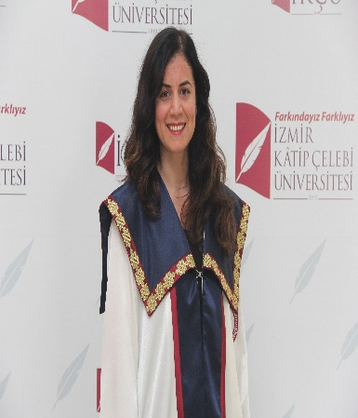
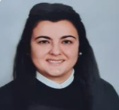
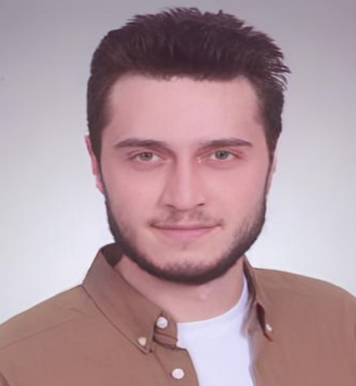



Maliye Bölümü
Akademik Kadrosu
Prof. Dr.
Ayşe KAYA
BÖLÜM BAŞKANI
Doç. Dr.
Nazlı KEYİFLİ
Bölüm Başkan Yardımcısı
Dr. Öğr. Üyesi Emrah NOYAN
Dekan Yardımcısı
Bölüm Başkan Yardımcısı
Prof. Dr. Bernur AÇIKGÖZ
Prof. Dr. Engin HEPAKSAZ
Prof. Dr.
Alper DOĞAN

Slide 43






Maliye Bölümü
Akademik Kadrosu
Doç. Dr.
Elif Ayşe ŞAHİN İPEK
Dr. Öğretim Üyesi
Zeynep DEMİRCİ ÇAKIROĞLU
Arş. Gör. Dr.
Ali Fuat URUŞ
Arş. Gör. Dr.
Yaprak KARADAĞ DUYMAZLAR
Arş. Gör.
Ahmet ÇÖMLEKÇİOĞLU
Arş. Gör.
Fuat TOPER

Slide 44
SİYASET BİLİMİ VE KAMU YÖNETİMİ BÖLÜMÜ

Slide 45
Neden İKÇÜ Siyaset Bilimi ve Kamu Yönetimi?
İzmir Kâtip Çelebi Üniversitesi İktisadi ve İdari Bilimler Fakültesi bünyesinde faaliyet gösteren Siyaset Bilimi ve Kamu Yönetimi Bölümü, alanında deneyimli ve bilimsel bakımdan yetkinliğini ulusal ve uluslararası düzeyde kanıtlamış akademik kadroya sahiptir.
Bölümümüzde iki profesör, beş doçent, iki doktor öğretim üyesi ve dört araştırma görevlisi olmak üzere toplam on üç öğretim üyesi bulunmaktadır.
Siyaset Bilimi ve Kamu Yönetimi Bölümü (İngilizce) programımıza, 2024 yılında 90 kişilik kontenjana 93 öğrenci yerleşmiştir.
2024 yılında taban puanı 302.93 ve tavan puanı 340.23 olmuştur.
Bölümümüz 2017-2018 öğretim yılından itibaren yüzde yüz İngilizce eğitim ve öğretime geçmiştir.

Slide 46
Eğitim Kapsamı
* Siyaset Bilimi ve Kamu Yönetimi Bölümü ders içerik ve müfredatı, “hukuk, kentleşme ve çevre sorunları, siyaset bilimi ve yönetim bilimleri ana bilim dalları çerçevesinde tasarlanmıştır.
* Program %100 İngilizce olarak yürütülmektedir.
* Program, zorunlu temel derslerin yanında geniş seçmeli ders havuzu sunmaktadır. Öğrencilerin ilgi duydukları alanlarda uzmanlaşma imkanı bulunmaktadır.
* Siyaset Bilimi ve Kamu Yönetimi yüksek lisans ve doktora programları bulunmaktadır.
* Siyaset Bilimi ve Kamu Yönetimi yan dal ve çift anadal programları bulunmaktadır.
* Kamu Bürokrasisi ve Yönetim Bilimi Modülü yan dal programı bulunmaktadır.

Slide 47
Değişim odaklılık
* Siyaset Bilimi ve Kamu Yönetimi bölümünde eğitim dilinin %100 İngilizce olması öğrencilerin hem alana özgü yabancı dil adaptasyonunu sağlamakta hem yurt dışı eğitim kurumları ile ilişkilerini kolaylaştırmaktadır.
* Siyaset Bilimi ve Kamu Yönetimi programı Bologna süreci ve uluslararası akreditasyon ilkeleri dikkate alınarak hazırlanmış olup öğrencilerimiz lisans öğretimi sürecinde Erasmus, Mevlana programları ya da ikili anlaşmalar çerçevesinde en az bir dönemlerini yurtdışında geçirmeleri hususunda teşvik edilmektedir.
Ayrıcalıklar
*Siyaset Bilimi ve Kamu Yönetimi Bölümü öğretim üyeleri tarafından üretilmiş toplam makale sayısı 135, kitap/ kitap bölümü 95, bildiri 157, ve 36 proje bulunmaktadır.
Fakülte & Öğrenci Organizasyonları, Sosyal Platformlar
Siyaset Bilimi ve Kamu Yönetimi Topluluğu aracılığıyla çeşitli etkinlikler düzenlenmektedir.
2024 yılında bölüm-öğrenci buluşması, öğrenci çalıştayı, bölüm sonu buluşması gibi etkinlikler düzenlenmiştir.
Etkinlikler ile öğrencilerin bölüme aidiyet hissetmesinin yanı sıra sosyal aktivitelerde aktif olmaları, organizasyonlarda tecrübe kazanmaları sağlanmaktadır

Slide 48





Slide 49
Eğitim Destekleri
* Siyaset Bilimi ve Kamu Yönetimi Bölümü öğrencileri “İş Başı Eğitimi I ve II” ile iş hayatında mezuniyet öncesi tecrübe sağlamakta ve bu öğrencilerin birçoğu mezuniyet sonrası staj yerlerinde çalışma imkânı bulmaktadır.
Mesleki Yaşam
* Siyaset Bilimi ve Kamu Yönetimi programı mezunları ağırlıklı olarak kamu sektöründe istihdam edilmektedir.
* Mezunlar aynı zamanda İktisadi ve İdari Bilimler Fakültesinin diğer bölümlerinden mezun olanların çalışabildiği alanlarda da iş sahasına sahiptir.
* Mezunlar gerekli sınavlarda başarılı olmak kaydıyla Bakanlıkların çeşitli yönetim kademeleri ile Teftiş Kurulları, Kaymakamlık, Sayıştay, Kamu İktisadi Teşebbüsleri ve bunların teftiş kurulları, Devlet Planlama Teşkilatı ve yerel yönetimlere bağlı çeşitli birimlerde istihdam edilebilirler.
* Özel sektörde çalışmayı tercih eden mezunlar ise özellikle bankacılık sektöründe, araştırma kuruluşlarında ve diğer özel sektör kuruluşlarında denetim ve personel bölümlerinde görev alabilmektedirler.
* Bunun yanında mezunlarımız Siyaset Bilimi ve Kamu Yönetimi ve ilgili disiplinlerde çalışma yapmak üzere akademik kariyere de yönelebilmektedirler.

Slide 50
Siyaset Bilimi ve Kamu Yönetimi Bölümü Eğitim Kapsamı
Siyaset Bilimi, Yönetim Bilimleri, Kentleşme ve Çevre Sorunları, Hukuk Bilimleri olmak üzere dört adet Anabilim Dalından oluşmaktadır. Bu anabilim dallarıyla ilgili temel, güncel dersler dengeli ve çeşitli bir oranda lisans programına dahil edilmiştir. Bölümümüz, %100 İngilizce programıyla öğrenim hayatına devam etmektedir.
Lisans programındaki temel amacımız; öğrencilere siyaset bilimi teorileri, kamu yönetimindeki güncel yaklaşımlar ve sorunlar, kentleşme ve çevre sorunları, kamu hukukunun temel dalları gibi alanlarda kapsamlı bir bilgi birikimine ek olarak bütüncül ve eleştirel bir vizyon kazandırmaktır.
Anabilim Dallarımız
Hukuk Bilimleri Anabilim Dalı
Kentleşme ve Çevre Sorunlar Anabilim Dalı
Siyaset Bilimi Anabilim Dalı
Yönetim Bilimler Anabilim Dalı
Lisansüstü Programlarımız
Siyaset Bilimi ve Kamu Yönetimi Tezli Yüksek Lisans
Siyaset Bilimi ve Kamu Yönetimi Anabilim Dalı Doktora Programı

Slide 51



Siyaset Bilimi ve Kamu Yönetimi Mezunlarının Görev Alanları
Bölümümüz mezunları kamuda ve sivil toplum dahil olmak üzere özel sektörde çeşitli pozisyonlarda istihdam edilebilmektedir.
Mezunların Kaymakamlık, İdari Hakimlik, Müfettişlik, Uzmanlık gibi A grubu kamu görevlerine girmesi mümkündür.
%100 İngilizce eğitimin de sunduğu avantajla yurtiçi ve yurtdışında lisansüstü programlara başvurulması, öğretim elemanı kadrolarına girilmesi mümkündür.
Özel sektörde siyasi partiler, bankacılık ve sigorta şirketleri, kamuoyu araştırmaları sektörü gibi birçok alanda mezunlarımızın iş bulması mümkündür.

Slide 52






Siyaset Bilimi ve Kamu Yönetimi Bölümü
Akademik Kadrosu
Prof. Dr.
Buğra KALKAN
BÖLÜM BAŞKANI
Doç. Dr.
Mehtap SÖYLER
Bölüm Başkan Yardımcısı
Dr. Öğretim Üyesi
Duygu KAŞDOĞAN
Bölüm Başkan Yardımcısı
Prof. Dr.
Neslihan DEMİRTAŞ
MİLZ
Doç. Dr.
Dilek MEMİŞOĞLU
GÖKBINAR
Doç. Dr.
Gül Arıkan AKDAĞ

Slide 53






Siyaset Bilimi ve Kamu Yönetimi Bölümü
Akademik Kadrosu
Doç. Dr.
Ahmet BARBAK
Doç. Dr.
İrem Özgören KINLI
Dr. Öğretim Üyesi
Enes YALÇIN
Arş. Gör. Dr.
Aytaç ODACILAR
Arş. Gör.
Pınar EBE
Arş. Gör.
Derya AKTAŞ

Slide 54

Siyaset Bilimi ve Kamu Yönetimi Bölümü
Akademik Kadrosu
Arş. Gör.
Yusuf BAŞ

Slide 55
ULUSLARARASI İLİŞKİLER BÖLÜMÜ

Slide 56

Neden İKÇÜ Uluslararası İlişkiler Bölümü?
Uluslararası İlişkiler Bölümü, diplomasi ve dış politika alanındaki kariyer olanaklarına yönelik bir eğitimin yanı sıra hızla değişen dünyanın dinamiklerini anlayabilmek ve ona uygun çözümler üretebilmek amacıyla gerekli kuramsal ve analitik bilgiyi disiplinlerarası bir yaklaşımla öğrencilerine sunmayı hedeflemektedir.
İktisat, Hukuk, İşletme ve Yerel Yönetimler, Türk Siyasal Hayatı ve Uluslararası Örgütler'e kadar birçok ders geniş bir yelpaze içinde, farklı akademik tabana ve araştırma alanına sahip öğretim üyelerimiz tarafından öğrencilerimize sunulmaktadır.
Her yarıyıl çok sayıda seçmeli ders sunulmaktadır. Öğrencilerimiz bu dersler içinden ilgi duydukları alanda uzmanlaşmalarını sağlayacak seçimler yapabileceklerdir. Belli bir alana eğilen öğrencilerimize lisans diplomaları ile birlikte ilgi alanlarına ilişkin bir uzmanlık sertifikası da verilecektir.

Slide 57
Bölümümüzün Misyonu ve Vizyonu
Misyon
Ulusal, bölgesel ve uluslararası gelişmeleri ve siyasi eğilimleri takip eden, uluslararası sistemin ekonomik, siyasi ve sosyal yapısına ilişkin kuramsal bilgiye sahip, kalite ve etik değerlerin ışığında bilimsel gerçeğin peşinde olan, yenilikler geliştiren, yaptığı araştırmalar ile ülkemizin ufkunu açan, analitik ve eleştirel düşünebilen gençler yetiştirmektir.
Vizyon
Ulusal, bölgesel ve uluslararası örgütlerde, alanıyla ilgili kamu ve özel sektör kurumlarında istihdam edilebilme becerisine sahip olan bireyler yetiştirmek ve uluslararası ilişkiler alanında uluslararası standartlarda eğitim veren bir bölüm olmaktır.

Slide 58
Uluslararası İlişkiler Bölümü Eğitim Kapsamı
Bölümümüz bünyesinde Uluslararası İlişkiler ve Avrupa Birliği, Siyasi Tarih ve Devletler Hukuku olmak üzere 4 adet Anabilim Dalı bulunmaktadır.
Lisans ve yüksek lisans derslerinde bölge araştırmalarına özel bir önem verilmekte, Avrupa'nın yanı sıra Ortadoğu, Kafkasya, Orta Asya, ABD, Doğu Avrupa ve Balkanlar ile Üçüncü Dünya Ülkeleri konularında ders ve araştırma düzeyinde faaliyetler yapılmaktadır.
Uluslararası İlişkiler Teorileri, Siyasi Tarih, Uluslararası Örgütler, Uluslararası Hukuk, Dış Politika Analizi vb. gibi temel derslerle öğrencilerimize uluslararası ilişkiler alanında sağlam bir altyapı sağlanmaktadır. Bölümümüz, 2024 yılı itibariyle %100 İngilizce programıyla öğrenim hayatına devam etmektedir.
Anabilim Dallarımız
Uluslararası İlişkiler ve Avrupa Birliği
Anabilim Dalı
Siyasi Tarih Anabilim Dalı
Devletler Hukuku Anabilim Dalı
Avrupa Birliği Hukuku Anabilim Dalı
Lisansüstü Programlarımız
Uluslararası İlişkiler Tezli Yüksek Lisans
Uluslararası İlişkiler Tezsiz Yüksek Lisans
Uluslararası İlişkiler Doktora

Slide 59



Uluslararası İlişkiler Mezunlarının Görev Alanları
Uluslararası İlişkiler Lisans Programı’ndan mezun olan öğrenciler, belediyeler, Kalkınma Ajansları gibi yerel, Bakanlıklar, valilikler, Merkezi ve Finans İhale Birimi ve Ulusal Ajans gibi ulusal ve Avrupa Birliği Genel Sekreterliği, Birleşmiş Milletler,ulusal ve uluslararası sivil toplum kuruluşları, yazılı ve görsel medya kuruluşları, çok uluslu şirketler ve Avrupa Birliği kurumları gibi uluslararası düzeyde pek çok kamu ve özel kurum ve kuruluşta Uluslararası İlişkiler uzmanı ve/veya danışmanı olarak değişik kademelerde istihdam edilebilirler.
Lisans eğitimini başarı ile tamamlayan adaylar ALES sınavından geçerli not almaları ve yeterli düzeyde yabancı dil bilgisine sahip olmaları koşuluyla kendi alanlarında veya ilgili alanlarda tezli lisansüstü programlarda öğrenim görebilirler.

Slide 60
Bölümümüz Lisans Öğrencilerinin 2023 Tübitak Projeleri
Proje Türü | Proje Yürütücüsü Adı-Soyadı | Proje İsmi | Proje Başlangıç ve Bitiş Tarihleri
Tübitak 2209 | M*** D**** | Üniversite Öğrencilerinin Post-Truth Çağ'da Dezenformasyona Karşı Farkındalığının Ölçülmesi ve Arttırılması | 01/10/2023-01/07/2024
Tübitak 2209 | B*** K******* | Covid -19 Dönemi Çin'in Aşı Diplomasisinin Türk Üniversite Öğrencilerinin Çin Hakkındaki Düşünceleri Üzerindeki Etkisi | 29/09/2023 - 29/09/2024
Tübitak 2209 | S*** S**** | Görünürlük / Görünmezlik Ekseninde Görsellerin Kültürel Diplomaside Kullanımı: 2014 Sonrası Kırım Tatarlarının Batı Medyasında Temsilleri | 01/10/2023 - 01/07/2024
Tübitak 2209 | Y****** D****** | Türkiye-Yunanistan İlişkilerinin Afet Diplomasisi Çerçevesinde Üniversite Öğrencilerinin Gözünden Değerlendirilmesi: Kahramanmaraş Merkezli 2023 Depremi | 01/10/2023-01/10/2024

Slide 61






Uluslararası İlişkiler Bölümü
Akademik Kadrosu
Prof. Dr.
Sedef EYLEMER
BÖLÜM BAŞKANI
Doç. Dr.
Tuğçe ERSOY CEYLAN
Bölüm Başkan Yardımcısı
Doç. Dr.
Nihal KIRKPINAR ÖZSOY
Bölüm Başkan Yardımcısı
Prof. Dr.
Nesrin DEMİR
Uluslararası İlişkiler ve Avrupa Birliği
ABD Başkanı
Prof. Dr. Makbule Didem
BUHARİ
Siyasi Tarih ABD Başkanı
Prof. Dr.
Uğur Burç YILDIZ
Avrupa Birliği Hukuku ABD Başkanı

Slide 62






Uluslararası İlişkiler Bölümü
Akademik Kadrosu
Doç. Dr.
Seçkin Barış GÜLMEZ
Doç. Dr.
Gizem KOLBAŞI MUYAN
Dr. Öğretim Üyesi
Canan UĞUR RIZZI
Öğretim Gör.
Semi ERTAN
Arş. Gör. Dr.
Melis EROĞLU
Arş. Gör. Dr.
Özge KOBAK

Slide 63

Uluslararası İlişkiler Bölümü
Akademik Kadrosu
Arş. Gör.
Emre TELCİ

Slide 64
SAĞLIK YÖNETİMİ BÖLÜMÜ

Slide 65
Neden İKÇÜ Sağlık Yönetimi Bölümü?
  Sağlık Yönetimi Bölümü, lisans ve lisansüstü düzeyde eğitim ve öğretim faaliyetinin yanı sıra değer yaratan araştırmalarla sağlık hizmeti yönetimi alanına ilişkin iyileştirmeye açık yönlere ışık tutmakta, bilgi birikiminin gelişmesine katkı koymaktadır. Bu yönüyle Sağlık Yönetimi Bölümü, Türkiye'de güçlü ve öncelikli spesifik konumunu korumaya devam etmektedir.

Slide 66
Neden İKÇÜ Sağlık Yönetimi Bölümü?
Sağlık hizmeti alanına her açıdan kendini geliştirmiş, kendine güvenen, alanla ilgili ulusal ve uluslararası gelişmeleri yakından takip eden, evrensel değerlere sahip, eleştirel düşünme tarzını içselleştirmiş, sağlık hizmeti alanında yöneticilik bilgi, beceri ve vizyonuna sahip, en az bir yabancı dili iyi düzeyde kullanabilen, hizmet üretimine yönelik inisiyatif alma ve karar verebilme ruhu ve yeteneğine sahip, insani ilişkiler geliştirme becerileri gelişmiş, alan için önem arz eden ilke, kavram ve beceriler ile donanmış sağlık yöneticisi adayları yetiştirmek Sağlık Yönetimi Bölümü'nün temel amacını oluşturmaktadır.

Slide 67
Bölüm Hakkında Genel Bilgiler
Bölümümüz 2018-2019 eğitim-öğretim yılında ilk öğrencilerini almış olup 2021-2022 yılı bahar döneminde ilk mezunlarını vermiştir.
Bölümümüzde eğitim dili % 30 İngilizce’dir. Bölümü kazanan öğrenciler ilk yıl İngilizce hazırlık okumaktadır (Muafiyet sınavına girmeyen ve/veya sınavda başarılı olmayan öğrencilerin hazırlık okuması gerekmektedir). İngilizce hazırlıkta başarılı olan öğrenciler lisans programına başlayabilmektedir.

Slide 68
Bölüm Hakkında Genel Bilgiler
Bölümümüz genel kontenjanı 2024 yılı için 64 kişi olarak belirlenmiş olup yerleşen kişi sayısı 64 olmuştur.
Bölümümüz Yükseköğretim Kurumları Sınavı (YKS) eşit ağırlık puan (EA) türüyle öğrenci almaktadır. 2024 yılı taban yerleşme puanı 290,86486 olmuştur.

Slide 69
Sağlık Yönetimi Bölümü Eğitim Kapsamı
2018 yılından itibaren lisans düzeyinde eğitim vermeye başlayan Sağlık Yönetimi Bölümü 2021-2022 eğitim-öğretim yılı ile birlikte %30 İngilizce programa geçiş yapmıştır. Halihazırda bölümün eğitim süresi (İngilizce hazırlık 1 yıl; lisans eğitim süresi 4 yıl) 5 yıl olup mezun olan öğrencilere lisans diploması verilmektedir. Bölümde İİBF’nin temel dersleri olan muhasebe, finans yönetimi, işletme, iktisat ve hukuk derslerinin yanı sıra halk sağlığı, tıbbi terminoloji ve epidemiyoloji gibi sağlık konularını içeren derslerle birlikte sağlık kurumlarında yönetim, sağlık politikası, sağlık sigortacılığı, sağlık ekonomisi, sağlık yönetiminde istatistik, sağlık kurumlarında yönetim bilgi sistemleri ve sağlık kurumlarında pazarlama gibi dersler okutulmaktadır.
Anabilim Dallarımız
Hastane İşletmeciliği Anabilim Dalı
Sağlık Ekonomisi ve Politikası Anabilim Dalı
Sağlık Hizmetleri Anabilim Dalı
Sağlık Hukuku Anabilim Dalı

Slide 70
Sağlık Yönetimi Bölümü Eğitim Kapsamı
Lisansüstü Programlarımız
Sağlık Yönetimi Tezli Yüksek Lisans Programı
Sağlık Yönetimi Tezsiz Yüksek Lisans Programı

Slide 71
Sağlık Yönetimi Bölümü Mezunlarının Potansiyel Çalışma Alanları
Sağlık Yönetimi Bölümü spesifik bir alan olması nedeniyle geniş kapsamlı istihdam alanı çeşitliliğine sahiptir ve lisans eğitimini başarı ile tamamlayıp mezun olan öğrenciler gerekli koşulları sağlamak suretiyle (Kamu için KPSS A ve B Türü Sınavları) kamu-özel sağlık kuruluşlarında idari, mali ve teknik işlerden sorumlu orta ve üst düzey yönetim kademelerinde, başta Sağlık Bakanlığı ve bağlı kuruluşlar olmak üzere tüm Bakanlıkların çeşitli yönetim kademelerinde, Sosyal Güvenlik Kurumu'nda, farklı düzeylerde sağlık hizmeti yürüten özel ve gönüllü kuruluşlarda, ilaç ve tıbbi sarf malzeme şirketlerinde, sigorta şirketlerinde çalışabilmektedir.

Slide 72






Sağlık Yönetimi Bölümü
Akademik Kadrosu
Prof. Dr.
Elif Türkan ARSLAN
BÖLÜM BAŞKANI
Dr. Öğretim Üyesi
Esra Dündar ARAVACIK
Bölüm Başkan Yardımcısı
Prof. Dr.
Serhat BURMAOĞLU
Prof. Dr.
Levent Bekir KIDAK
Arş. Gör. Dr.
Hüseyin DEMİR
Arş. Gör.
Zehra Özge ÇANDERELİ

Slide 73

Sağlık Yönetimi Bölümü
Akademik Kadrosu
Arş. Gör.
İpek CAMUZ BERBER

Slide 74
ULUSLARARASI TİCARET VE İŞLETMECİLİK BÖLÜMÜ

Slide 75

Uluslararası Ticaret ve İşletmecilik Bölümü
Uluslararası Ticaret ve İşletmecilik Bölümü, tedarikten başlayıp, taşıma, üretim, ticarileştirme ve talep yaratma süreçlerini içine alan ekonomi, ithalat-ihracat uygulamaları, dış ticaret işlemleri, pazarlama gibi disiplinlerin eğitim ve öğretimini veren bir bölümdür.
Bu bağlamda, Uluslararası Ticaret ve İşletmecilik programı, disiplinler arası bir program olarak, çağdaş ticaret usulleri ve pazarlama anlayışının oluşturulup geleceğin iş dünyasının aktörlerine ulaştırılmasına yardımcı olmayı hedeflemektedir.
Neden İKÇÜ Uluslararası Ticaret ve İşletmecilik Bölümü?
Uluslararası Ticaret ve Pazarlama programı öğrencilerine günümüz ve gelecek iş dünyasının beklentilerine cevap verebilecek işletmecilik ve yöneticilik için gerekli bilgi ve becerileri kazandırmaya çalışılacaktır. Küresel pazarlar hakkında bilgi sahibi, analitik düşünebilen, farklı kültürel ortamlarda stratejiler üretebilen, uluslararası düzeyde liderlik yeteneklerine sahip, uluslararası ticarete hâkim, ürün ve hizmetlere talep yaratabilecek uygulamacılar yetiştirmek hedeflenmektedir.
% 100 İngilizce Uluslararası Ticaret ve İşletmecilik eğitimi ile iyi derecede yabancı dil bilgisine sahip, günümüz iş dünyasının ihtiyaç duyduğu, küresel düşünebilen, hareket edebilen, teorik ve pratik bilgi birikimine sahip yönetici ve işletme elemanlarını yetiştirmek amaçlanmaktadır.

Slide 76


Uluslararası Ticaret ve İşletmecilik Bölümü Eğitim
Kapsamı
Uluslararası Ticaret ve İşletmecilik Bölümü; dış ticaret, ekonomi, finans, muhasebe ve pazarlama gibi iktisat ve işletme derslerini kapsayan disiplinler arası bir programdır. Programımız %100 İngilizce olarak öğrenim hayatını sürdürmektedir.
Lisansüstü Programlarımız
Uluslararası Ticaret ve İşletmecilik Tezli Yüksek Lisans
Uluslararası Ticaret ve İşletmecilik %100 İngilizce Tezli Yüksek Lisans

Slide 77



Uluslararası Ticaret ve İşletmecilik Bölümü
Uluslararası Ticaret ve İşletmecilik bölümü; üretimden başlayıp, ticarileştirme ve talep yaratma süreçlerini içine alan ve genel olarak; ekonomi, ithalat-ihracat uygulamaları, muhasebe, dış ticaret işlemleri, pazarlama gibi iktisat ve işletme derslerini kapsayan disiplinler arası bir programdır.
Küresel pazarlar hakkında bilgi sahibi, analitik düşünebilen, farklı kültürel ortamlarda stratejiler üretebilen, uluslararası düzeyde liderlik yeteneklerine sahip, uluslararası ticarete hâkim, ürün ve hizmetlere talep yaratabilecek uygulamacılar yetiştirmek hedeflenmektedir.

Slide 78


Uluslararası Ticaret ve İşletmecilik Mezunlarının Görev Alanları
Uluslararası Ticaret ve Pazarlama bölümünden mezun olan öğrenciler başta küresel firmalar olmak üzere, kamu ve özel sektör kuruluşlarının uluslararası ticaretle ilgili tüm birimlerinde yönetici ve uzman eleman konumlarında çalışabilirler. İşletmelerin planlama, pazarlama, ürün tasarımı, malzeme yönetimi, depolama, dağıtım, taşımacılık, satın alma bölümlerinde görev alabilirler. Uluslararası pazarlama alanında uzmanlaşmış bağımsız dış ticaret firmalarında çalışabilirler.
Ayrıca mezunlar; Başbakanlık Dış Ticaret Müsteşarlığı ve Gümrük Müsteşarlığına bağlı kurumlar, Türkiye İhracatçılar Birliği (TİM), Ulaştırma bakanlığı, Eximbank, KOSGEB ve diğer meslek kuruluşlarında, ajanslarda ve belediye gibi yerel kamu kuruluşlarında, bankaların kambiyo birimleri, yurt içi ve yurt dışı özel ihracat-ithalat şirketleri ve üye kuruluşlarında, serbest bölgelerde, Türkiye’nin dış temsilcilikleri, Ticari konsolosluk ve elçiliklerde, sermaye şirketleri ile özel kuruluşların ihracat-ithalat birimlerinde, uluslararası ticaret ve nakliyat firmaları gibi kurum ve kuruluşlarda istihdam edilebilirler.

Slide 79
Stratejik Amaçlarımız
Uluslararası Ticaret ve İşletmecilik programı, disiplinler arası bir program olarak, çağdaş ticaret usulleri ve işletmecilik anlayışının oluşturulup geleceğin iş dünyasının aktörlerine ulaştırılmasına yardımcı olmayı hedeflemektedir. Bu doğrultuda Uluslararası Ticaret ve İşletmecilik programı ile yerel ve küresel rekabetin yoğun olarak yaşandığı dünya pazarlarında öğrencilerimize günümüz ve gelecek iş dünyasının beklentilerine cevap verebilecek işletmecilik ve yöneticilik için gerekli bilgi ve becerileri kazandırılmaya çalışılacaktır. Küresel pazarlar hakkında bilgi sahibi, analitik düşünebilen, farklı kültürel ortamlarda stratejiler üretebilen, uluslararası düzeyde liderlik yeteneklerine sahip, uluslararası ticarete hâkim, ürün ve hizmetlere talep yaratabilecek uygulamacılar yetiştirmek hedeflenmektedir.

Slide 80






Uluslararası Ticaret ve İşletmecilik Bölümü
Akademik Kadrosu
Prof. Dr.
Sevtap ÜNAL
DEKAN
Prof. Dr.
Ertuğrul DELİKTAŞ
BÖLÜM BAŞKANI
Doç. Dr.
Mehmet Fatih ACAR
Bölüm Başkan Yardımcısı
Dr. Öğretim Üyesi
Yeşim ŞENDUR
Bölüm Başkan Yardımcısı
Doç. Dr.
Dilek Özdemir GÜNGÖR
Doç. Dr.
İsmail ERKAN

Slide 81




Uluslararası Ticaret ve İşletmecilik Bölümü
Akademik Kadrosu
Dr. Öğretim Üyesi
Ela Burcu UÇEL
Dekan Yardımcısı
Arş. Gör.
Nur KOÇ
Arş. Gör.
Aslı DUMAN
Arş. Gör.
Seray Deniz GÜRBÜZ

Slide 82
Uluslararası Ticaret ve İşletmecilik Bölümü
✅ Modüllere Dayalı Eğitim
✅ Staj ve İşbaşı Dersi Uygulaması
✅ Seminer Dersi Uygulaması
Lisans programları seçmeli dersler ağırlıklı olarak tasarlanmış olup öğrenciler ilgi duydukları alanlarda uzmanlaşma imkanına sahiptirler. Belli bir alanda seçmeli dersler alan öğrencilere mezun olduklarında diplomaları yanında ilgili uzmanlık alanlarını gösteren özel bir sertifika verilecektir.
İzmir Kâtip Çelebi Üniversitesi İktisadi ve İdari Bilimler Fakültesi öğrencilerinin, mezuniyet sonrasında işe giriş ve istihdam imkânlarının geliştirilmesine katkıda bulunmak amacıyla Fakültede staj ve uygulamalı eğitim imkânları mevcuttur. Uluslararası Ticaret ve İşletmecilik Bölümü 2023-2024 Eğitim Öğretim Döneminde 4 öğrencimiz; 2024-20225 Eğitim Öğretim Dönemi Güz Dönemi için de 12 öğrencimiz işbaşı eğitimi dersinden faydalanmıştır.
Seminer dersi program kapsamında, öğrencilerin sektöre yönelik farklı konular çerçevesinde bilgilendirilmesi amaçlanmaktadır.
Modüller
Uluslararası Ticaret Modülü Uluslararası İşletmecilik Modülü Uluslararası Finans Modülü
139 Öğrencimiz, 51 özel sektör şirketinde haftada 3 veya 4 gün olacak şekilde işbaşı eğitim programına katılım sağladı.
13 hafta boyunca kamu ve özel sektörden uzmanlar öğrencilerimiz ile buluşturulmuştur.

Slide 83
Uluslararası Ticaret ve İşletmecilik Bölümü
Öğrenci Sayıları
Uluslararası Ticaret ve İşletmecilik Bölümü’nün 260 öğrencisi bulunmaktadır.
Öğrencilerimizin 139’u kız; 121’i erkektir.
Programımızda 1 öğrencimiz yandal; 1 öğrencimiz de çift anadal yapmaktadır.
Çift Anadal ve Yandal Programları
Uluslararası Ticaret ve İşletmecilik Bölümü olarak hem çift anadal hem de yandal programlarımız mevcuttur.

Slide 84




FAKÜLTE ETKİNLİKLERİNDEN GÖRÜNTÜLER

Slide 85





Slide 86




Slide 87





Slide 88





Slide 89





Slide 90





Slide 91





Slide 92


Slide 93





Slide 94


Slide 95




Slide 96


Slide 97





Slide 98





Slide 99





Slide 100





Slide 101


Slide 102





Slide 103





Slide 104





Slide 105




Slide 106





Slide 107




Slide 108



Slide 109






Slide 110




Slide 111


Slide 112
Adres : Çiğli Ana Yerleşkesi 35620 Balatçık - Çiğli – İzmir
Web Sayfası : http://iibf.ikcu.edu.tr/
Tel : 0232 329 35 35
Fax : 0232 329 35 19

